Slide 1
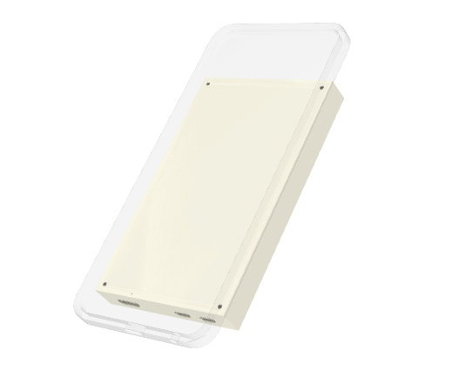
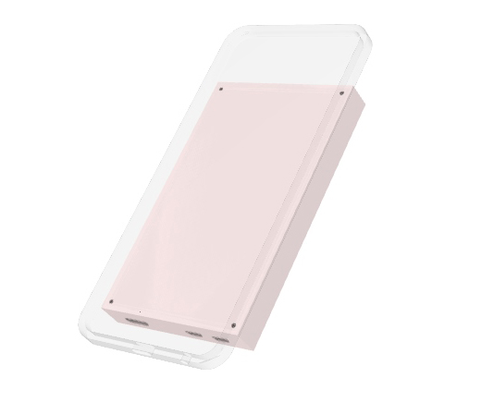
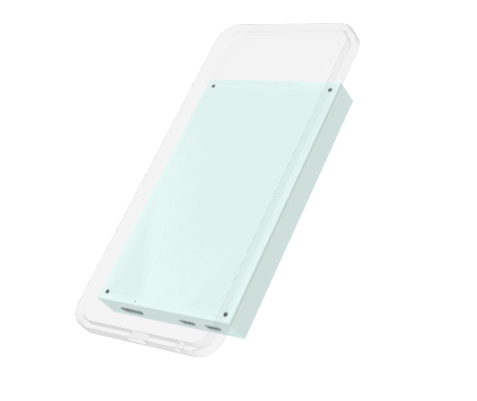

SMART EYES
시각장애인의 버스 승차를 위한 스마트폰 케이스
Little Sherpa
임동욱 전형규 배상현

Slide 2
1
1
아이디어의 시작
2
3
4
5
시각장애인들이 버스번호를 인식한다는 건 어떤 느낌일까요?
6

Slide 3
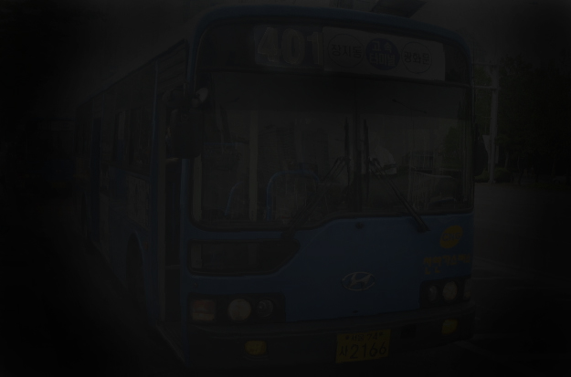
1
1
아이디어의 시작
2
3
4
5
6

Slide 4
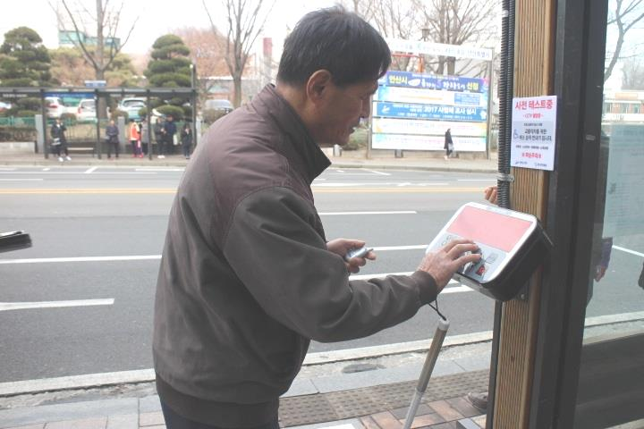
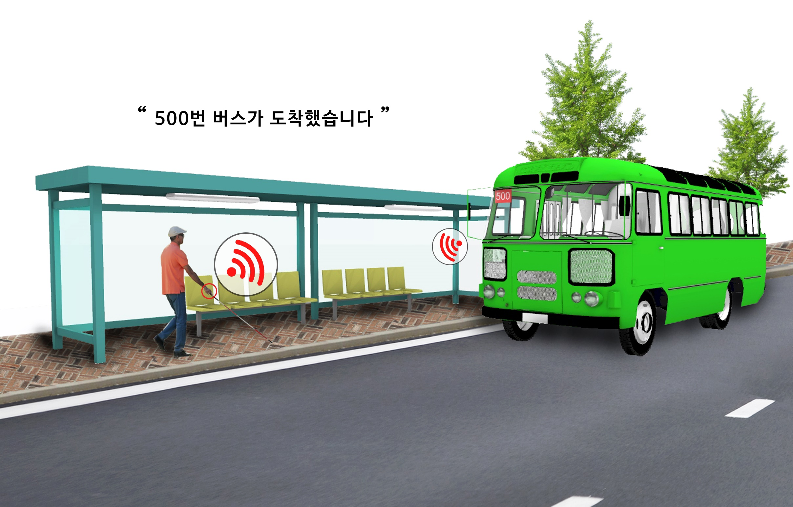
정류장 단말기 알리미
1
1
2
현재 시행안 -1
3
4
5
6
시각장애인들이 직접 정류장에 있는 단말기에 승차할 버스번호 입력

Slide 5
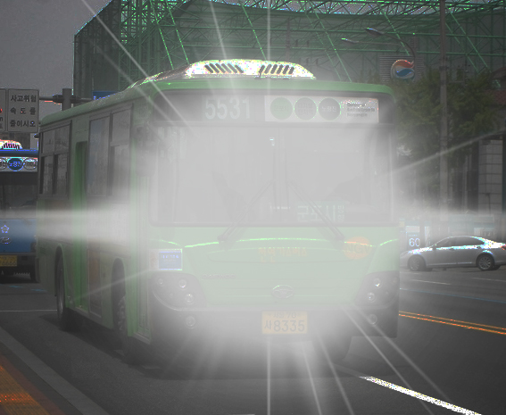
정류장 단말기 알리미
1
1
2
현재 시행안 -1
3
4
5
6
시각장애인들에게 버스 도착신호를 빛으로 알림

Slide 6

정류장 단말기 알리미
1
1
2
현재 시행안 -1
3
4
5
6

Slide 7
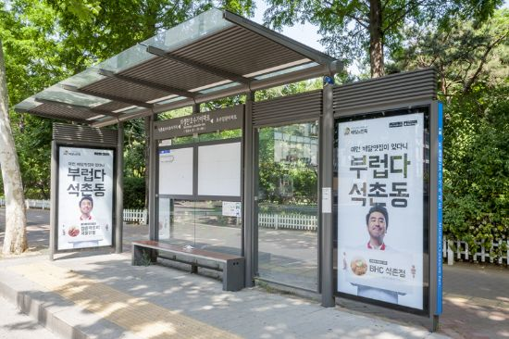
NFC카드 버스 위치 알리미
1
1
2
현재 시행안 -2
리더기는 어디에?
3
4
5
6
시각장애인들이 직접 버스정류장에 위치한 리더기에 NFC카드를 갖다 댐

Slide 8
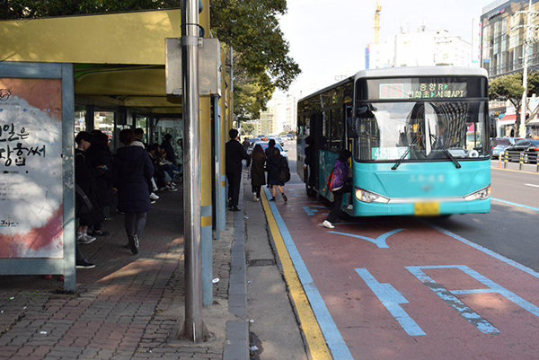
NFC카드 버스 위치 알리미
1
1
2
현재 시행안 -2
3
4
5
6
추가로 설치된 유도블록을 따라 정확한 위치에 버스가 정차

Slide 9
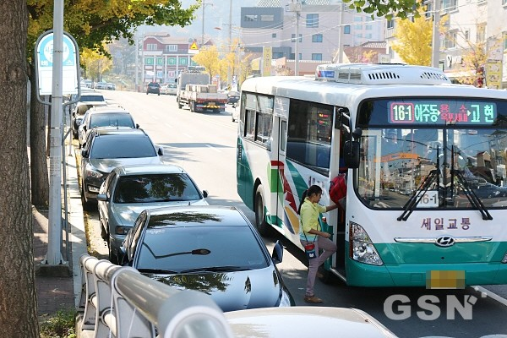
NFC카드 버스 위치 알리미
1
1
2
현재 시행안 -2
3
4
5
6
현장 상황에 따라 버스 정차 위치가 달라지는 현실

Slide 10
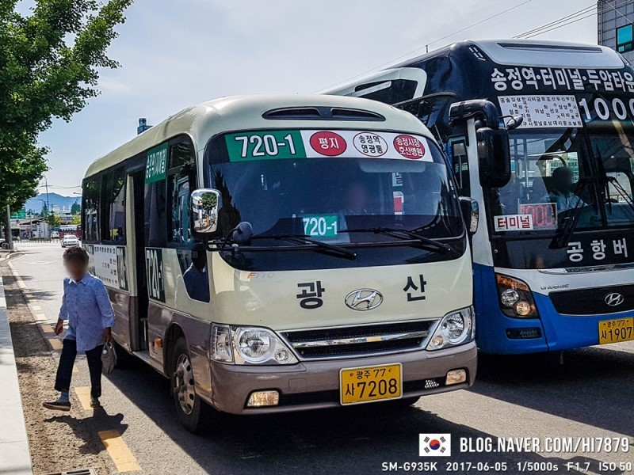
NFC카드 버스 위치 알리미
1
1
2
현재 시행안 -2
3
4
5
6
한번에 여러 대의 버스가 도착할 경우 ?

Slide 11
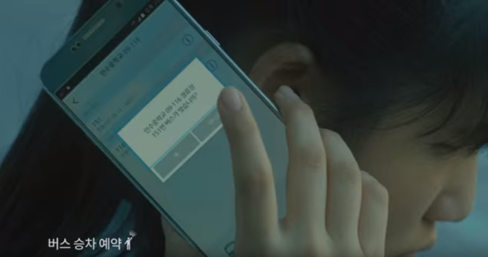
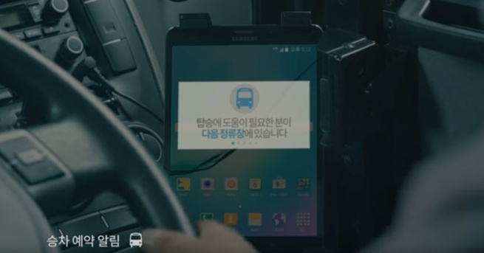
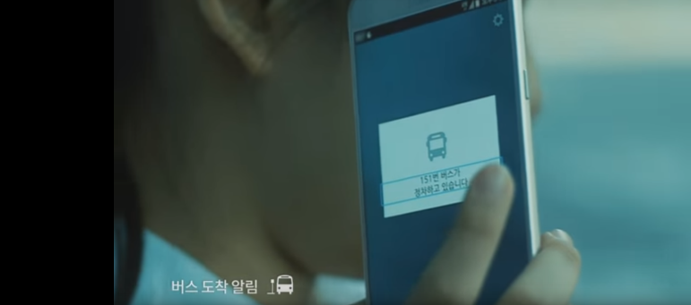
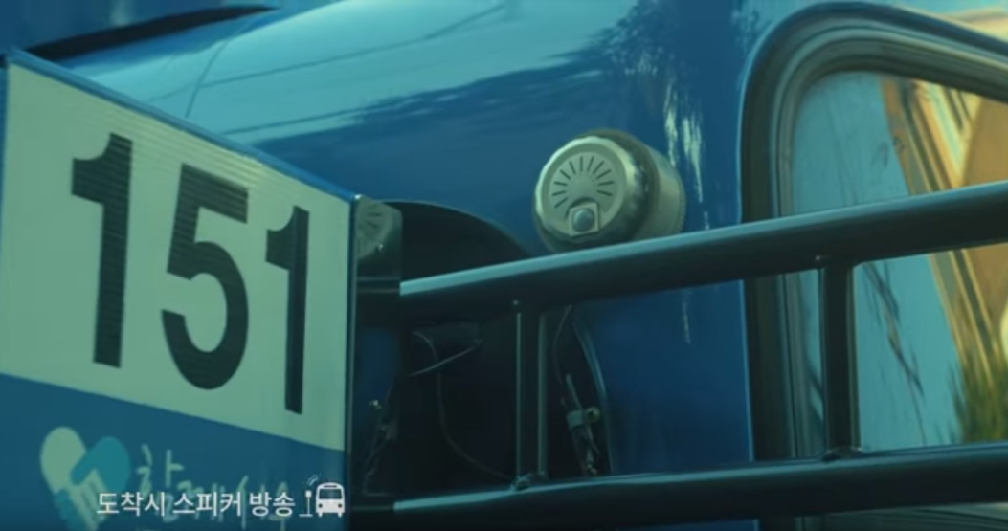
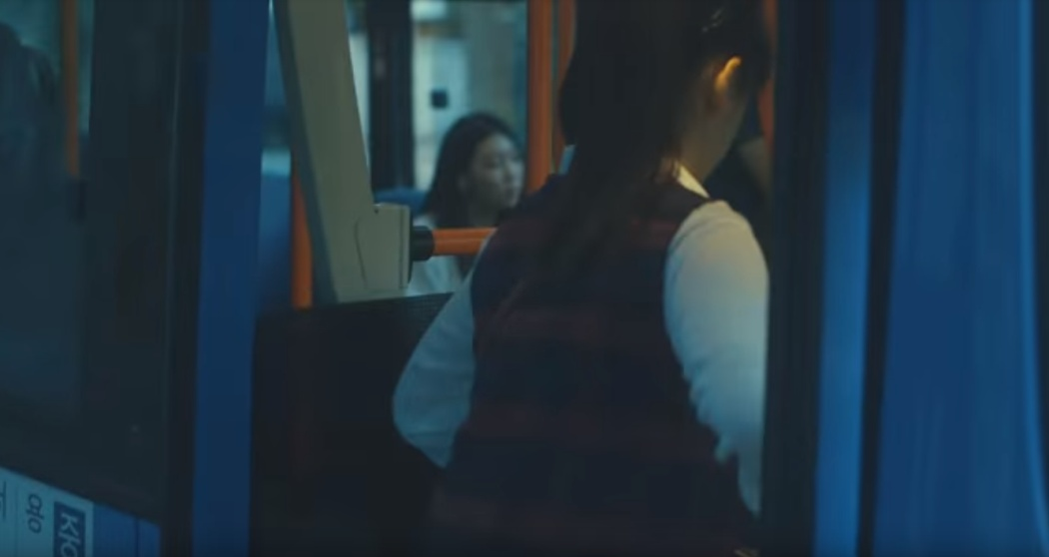
승차 예약 어플
1
1
1
2
3
2
현재 시행안 -3
3
4
어플을 사용하여 버스 승차 예약
승차 예약 알림
버스 도착 알림
5
4
5
6
도착 시 스피커 방송
버스 탑승
삼성 투모로우 솔루션-”시각장애인 지우 이야기”

Slide 12


승차 예약 어플
1
1
1
2
3
2
현재 시행안 -3
3
4
어플을 사용하여 버스 승차 예약
승차 예약 알림
버스 도착 알림
5
4
5
6
도착 시 스피커 방송
버스 탑승

Slide 13
1
1
2
3
아이디어 소개
4
5
6
스마트 아이

Slide 14
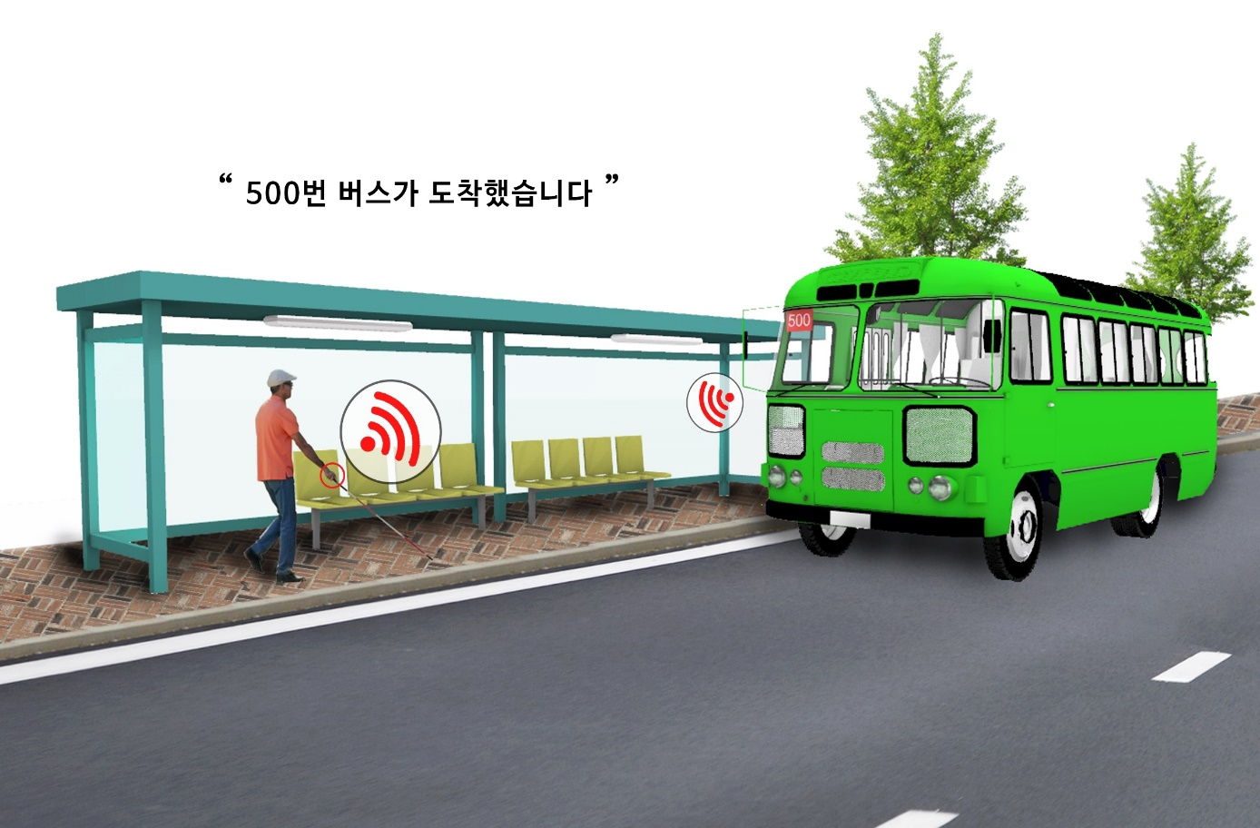
스마트 아이
1
1
2
3
아이디어 소개
4
5
BLE 통신
6

Slide 15

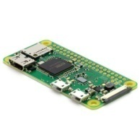

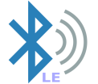
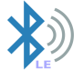
버스와 케이스 간의 통신 메커니즘
1
1
SMART EYES
2
1단계) 버스에 부착된 라즈베리파이(또는 아두이노 보드 + HM-10모듈) 보드에서 비콘모드로 신호를 송신함으로써 버스 위치를 사용자에게 알립니다.
3
4
기술 소개
전원 : OFF
5
2단계) 시각장애인분들이 자신의 휴대폰에 장착된 라즈베리파이의 배터리 스위치를 켜면, 자동으로 BLE
기능이 활성화되고 버스위치를 수신합니다.
6
주기적으로 신호 보냄
3단계) 시각장애인분들의 스마트폰 케이스에 들어있는 라즈베리파이가 버스들 간의 거리를 비교하여 가장 가까이에 있는 버스와 BLE 연결을 합니다.
peripheral
Central
4단계) 버스에서 시각장애인의 장치로 버스번호를 전송하고,
시각장애인의 장치에서 한글로 번호를 소리로 읽어줍니다.
Notes:
구체적인 통신 메커니즘은 다음과 같습니다.
BLE 연결 전, 주기적으로 신호를 송출하는 쪽을 peripheral,
신호를 수신하는 쪽을 Central이라고 합니다.
먼저 버스에서 신호를 주기적으로 송출합니다.
하지만, 사용자의 스마트폰 케이스의 전원이 꺼져있기 때문에,
이 신호를 수신하지 못합니다.

Slide 16
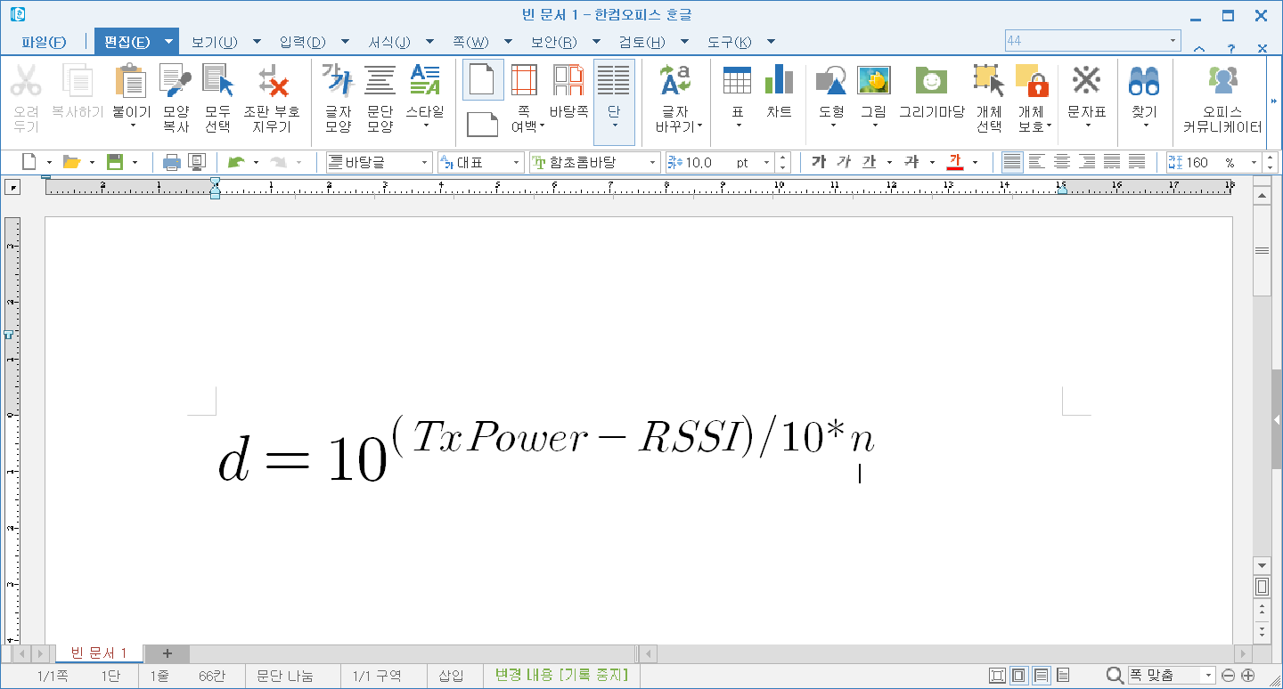
버스와 케이스 간의 통신 메커니즘
1
1
SMART EYES
2
1단계) 버스에 부착된 라즈베리파이(또는 아두이노 보드 + HM-10모듈) 보드에서 비콘모드로 신호를 송신함으로써 버스 위치를 사용자에게 알립니다.
3
4
기술 소개
전원 : ON
5
2단계) 시각장애인분들이 자신의 휴대폰에 장착된 라즈베리파이의 배터리 스위치를 켜면, 자동으로 BLE
기능이 활성화되고 버스위치를 수신합니다.
6
주기적으로 신호 보냄
3단계) 시각장애인분들의 스마트폰 케이스에 들어있는 라즈베리파이가 버스들 간의 거리를 비교하여 가장 가까이에 있는 버스와 BLE 연결을 합니다.
peripheral
Central
자동으로 BLE 프로그램 실행(/etc/rc.local)
버스신호를 수신하여 RSSI, Tx Power를 고려하여 거리 계산
4단계) 버스에서 시각장애인의 장치로 버스번호를 전송하고,
시각장애인의 장치에서 한글로 번호를 소리로 읽어줍니다.
TxPower : 신호의 송출 크기
RSSI : 신호의 세기
n : 전파손실도(기본값 2로 계산)
Notes:
스마트폰 케이스의 사용자가 전원을 켜게되면
자동으로 프로그램이 실행되게 되고,
그 프로그램에서 버스신호를 수신하여 다음의 공식으로 거리를 계산하게 됩니다.

Slide 17


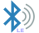
버스와 케이스 간의 통신 메커니즘
1
1
SMART EYES
2
1단계) 버스에 부착된 라즈베리파이(또는 아두이노 보드 + HM-10모듈) 보드에서 비콘모드로 신호를 송신함으로써 버스 위치를 사용자에게 알립니다.
3
4
기술 소개
전원 : ON
5
2단계) 시각장애인분들이 자신의 휴대폰에 장착된 라즈베리파이의 배터리 스위치를 켜면, 자동으로 BLE
기능이 활성화되고 버스위치를 수신합니다.
6
연결요청
3단계) 시각장애인분들의 스마트폰 케이스에 들어있는 라즈베리파이가 버스들 간의 거리를 비교하여 가장 가까이에 있는 버스와 BLE 연결을 합니다.
peripheral1
Central
peripheral2
가장 가까이에 있는 버스의 거리를 비교
시각장애인분들의 장치에서 버스 쪽으로 연결요청
4단계) 버스에서 시각장애인의 장치로 버스번호를 전송하고,
시각장애인의 장치에서 한글로 번호를 소리로 읽어줍니다.
Notes:
하지만, 여러대의 버스가 있을 수 있기 때문에
2단계에서 계산한 거리들을 각각 비교하여,
가장 가까이에 있는 버스 쪽으로 연결을 요청합니다.

Slide 18

버스와 케이스 간의 통신 메커니즘
1
1
SMART EYES
2
1단계) 버스에 부착된 라즈베리파이(또는 아두이노 보드 + HM-10모듈) 보드에서 비콘모드로 신호를 송신함으로써 버스 위치를 사용자에게 알립니다.
3
4
기술 소개
전원 : ON
5
2단계) 시각장애인분들이 자신의 휴대폰에 장착된 라즈베리파이의 배터리 스위치를 켜면, 자동으로 BLE
기능이 활성화되고 버스위치를 수신합니다.
6
3단계) 시각장애인분들의 스마트폰 케이스에 들어있는 라즈베리파이가 버스들 간의 거리를 비교하여 가장 가까이에 있는 버스와 BLE 연결을 합니다.
peripheral
Central
연결 후, 버스 쪽에서 시각장애인분들 쪽으로 버스번호를 전송
스마트폰 케이스에 부착된 스피커에서 버스번호가 소리로 나옴
4단계) 버스에서 시각장애인의 장치로 버스번호를 전송하고,
시각장애인의 장치에서 한글로 번호를 소리로 읽어줍니다.
Notes:
BLE 통신 연결이 된 버스에서 스마트폰 케이스쪽으로,
버스번호를 송신해 줍니다.
그 후, 스마트폰 케이스에 부착된 라즈베리파이에서 스피커를 통하여 한글로 번호를 읽어주게 됩니다.
(이 기능은 TTS(Text to speech)라고 하는데, 시중에 많은 무료 API들이 제공되고 있습니다.)
이러한 메커니즘으로 시각장애인분들은 스마트폰에 부착된 장치의 전원만 켜면, 가장 가까운 버스의 번호를 자동으로 들을 수 있습니다.

Slide 19
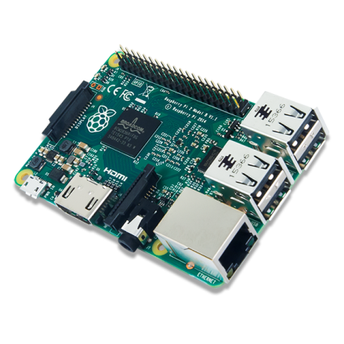

하드웨어 및 소스코드
1
라즈베리파이 Specification(테스트용)
1
OS
Raspbian OS (STRETCH)
2
CPU
1.2GHz, 4Cores
3
MEMORY
1GB LPDDR2
4
기술 소개
POWER
5V 2.5A
<테스트용 : 라즈베리파이3 B>
5
라즈베리파이 BLE Setting
6
1. 운영체제 업데이트 (OS Update)
sudo apt-get update
sudo apt-get upgrade
2. BLE(Bluetooth 4.0) 모듈 설치
sudo apt-get install libusb-dev
sudo apt-get install libglib2.0-dev --fix-missing
sudo apt-get install libudev-dev
sudo apt-get install libical-dev
sudo apt-get install libreadline-dev
sudo apt-get install libdbus-glib-1-dev
sudo apt-get install bluetooth bluez blueman
sudo apt-get install python-bluez
<제품용 : 라즈베리파이zero w>
3. RSSI를 사용하기 위해 Dump 모듈 설치
sudo apt-get install bluez-hcidump
Notes:
테스트용 보드 및 제품용 보드 둘다 3.3V전압이 정격전압이지만,
휴대폰 충전기에 꽂아도 무방합니다.
소스코드 설명은 시간관계상, 생략하겠습니다.

Slide 20
참조용 코드
1
1
2
1단계
2단계
1. 신호송출을 위해서 Beacon 모드로 전환
1. 근접거리 측정 공식
3
sudo hciconfig hci0 up
sudo hciconfig hci0 leadv
sudo hciconfig hci0 noscan
4
기술 소개
5
2. 주기적, 반복적인 신호 송출
2. BLE-proximity 모듈 설치
6
sudo hcitool -i hci0 cmd 0x08 0x0008 1E 02 01 1A
1A FF 4C 00 02 15 E2 0A 39 F4 73 F5 4B C4 A1 2F 17
D1 AD 07 A9 61 00 01 00 01 C8 00
git clone https://github.com/ewenchou/bluetooth-proximity.git
cd bluetooth-proximity
sudo python setup.py install
3. Beacon 모드 해제
3. 근접거리 측정
sudo hciconfig hci0 noleadv
python bluetooth_scanner.py

Slide 21
참조용 코드
1
1
3단계 및 4단계
2
1. BLE통신을 통한 정보전달을 위해 GATT library 설치
4. 버스의 라즈베리파이에서 데이터 쓰기
3
gattlib 설치하고 python3용으로는 pip3로 설치합니다.
sudo pip install gattlib
from gattlib import GATTRequester
req = GATTRequester("00:11:22:33:44:55")
req.write_by_handle(0x10, str(bytearray([14, 4, 56])))
* bytearray 부분에 버스의 번호를 담아서 전송
4
기술 소개
2. 장치 발견(케이스에서 버스발견, python)
5
from gattlib import DiscoveryService
service = DiscoveryService("hci0")
devices = service.discover(2)
for address, name in devices.items():
print("name: {}, address: {}".format(name, address))
5. 케이스의 라즈베리파이에서 데이터 읽기
6
from gattlib import GATTRequester, GATTResponse
req = GATTRequester("00:11:22:33:44:55")
response = GATTResponse()
req.read_by_handle_async(0x15, response)
while not response.received():
time.sleep(0.1)
steps = response.received()[0]
3. 데이터 입출력을 위한 GATTRequester 설정
from gattlib import GATTRequester
req = GATTRequester("00:11:22:33:44:55")
name = req.read_by_uuid("00002a00-0000-1000-8000-00805f9b34fb")[0]
steps = req.read_by_handle(0x15)[0]
6. 스마트폰으로 버스번호 전달해서 소리 출력(TTS)
google TTS(Text to Speech) API를 사용

Slide 22
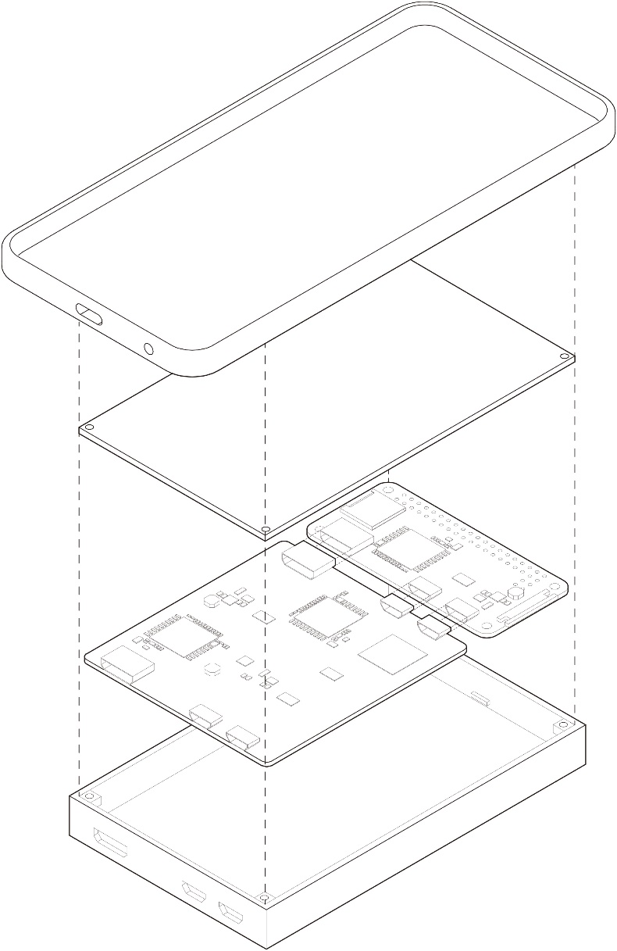
모형 분해도
1
1
2
3
4
최종 제품 모형
5
6

Slide 23
SMART EYES 4 VALUES
1
2
실용성
창의성
Automatic Process
3
Far Recognition Distance
4
기술성
실용성
기술성
Security Enhancement
5
기대효과
사업성
창의성
Applicable to others
6
창의성
실용성
Only 200g
Pocket-size
사업성
Growing Case Market
High Tech Not Required
4대 핵심 가치

Slide 24
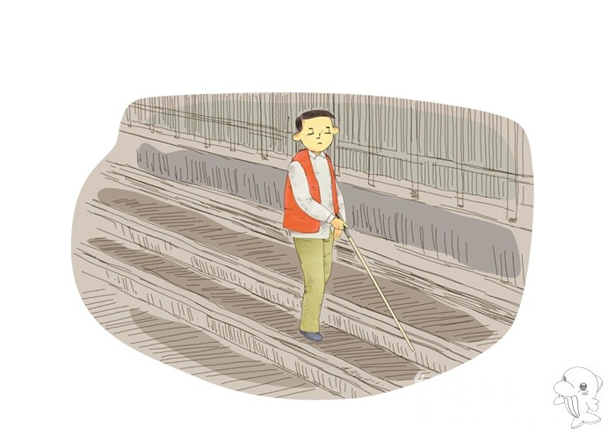
1
1
2
3
4
5
기대효과
6
흰색 지팡이 - 스스로 보행이 가능한 시각장애인들의 상징

Slide 25
1
1
2
3
4
5
기대효과
6
스마트 아이- 시각장애인들 스스로 공공서비스를 이용할 수 있다는 상징

Slide 26
1
1
2
3
4
Thank you!
5
6
Q & A

